Slide 1
Aplikasi Mobile Sederhana

Slide 2
Deskripsi Singkat mengenai Topik
Deskripsi Singkat mengenai Topik
Peserta pelatihan melakukan praktek mengerjakan project membuat aplikasi sederhana berbasis mobile
Tujuan Pelatihan
Peserta pelatihan dapat mengerjakan tugas membuat aplikasi sesuai dengan persyaratan yang ditentukan.
Materi Yang akan disampaikan:
Tugas :
Membuat aplikasi mobile sederhana dengan alat bantu yang telah diinstalasi sebelumnya sesuai dengan spesifikasi projek yang diberikan.

Slide 3
Aplikasi Sederhana Android
Aplikasi Input Nama
Aplikasi Kalkulator
Aplikasi List View

Slide 4
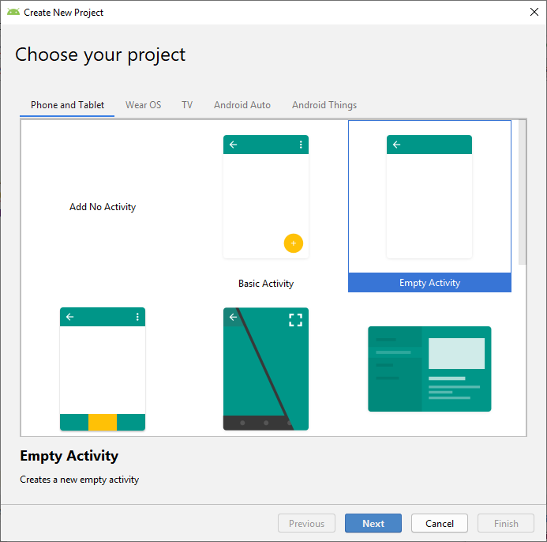
Aplikasi Mobile Input Nama
Buat Project Baru dengan cara klik menu File → New → New Project.
Pilih Empty Activity.

Slide 5
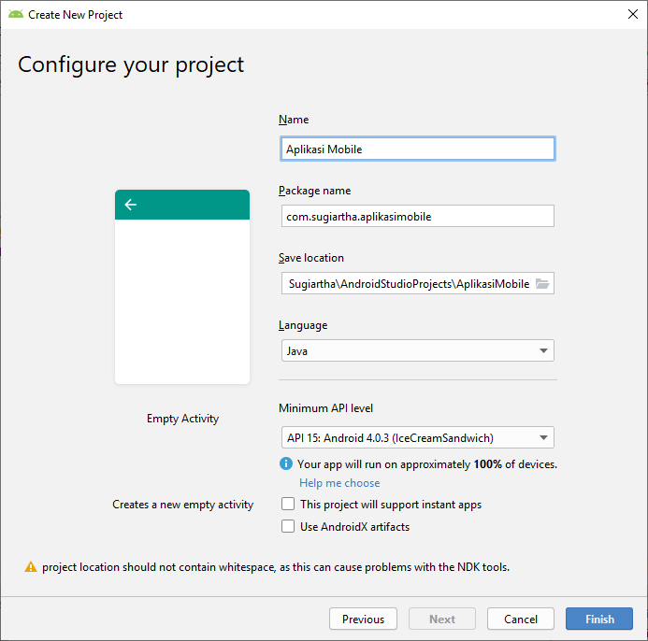
Aplikasi Input Nama
Isi Name dengan nama Aplikasi Mobile
Klik Finish

Slide 6
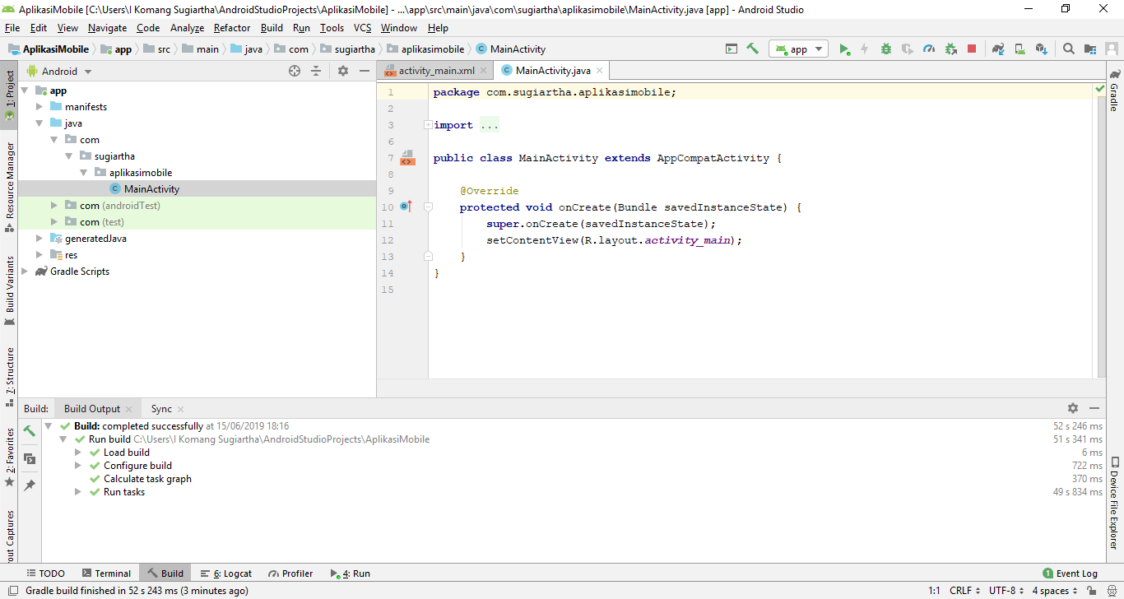
Aplikasi Input Nama
Tampilan Awal Aplikasi Mobile

Slide 7
Aplikasi Input Nama
Isi Name dengan nama Aplikasi Mobile
Klik Finish

Slide 8
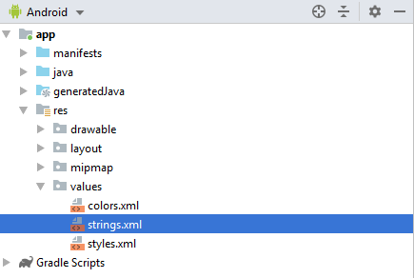
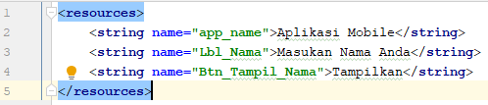
Aplikasi Input Nama
Buka file string.xml yang didalam res → values → strings.xml
Tambahkan 2 baris kode berikut:

Slide 9
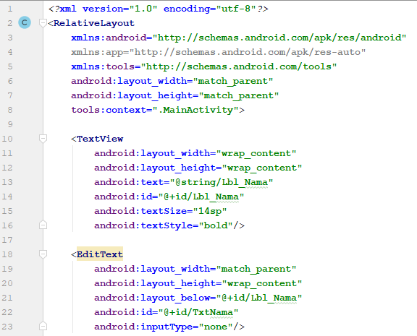
Aplikasi Input Nama
Buka activity_main.xml
Ubah layout menjadi RelativeLayout
Tambahkan TextView dan EditText

Slide 10
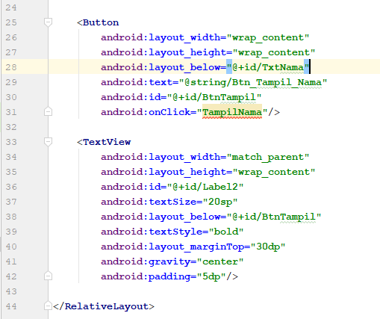
Aplikasi Input Nama
Melanjutkan program sebelumnya.
Tambahkan Button dan TextView.

Slide 11
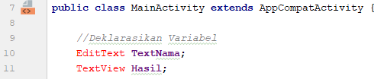
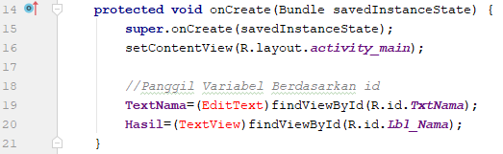
Aplikasi Input Nama
Buka MainActivity.java
Tambahkan 2 baris program berikut untuk deklarasi variable.
Tambahkan 2 baris program berikut didalam void onCreate.
Fungsi dari program ini adalah untuk memanggil variable berdasarkan id.

Slide 12
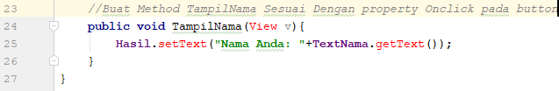
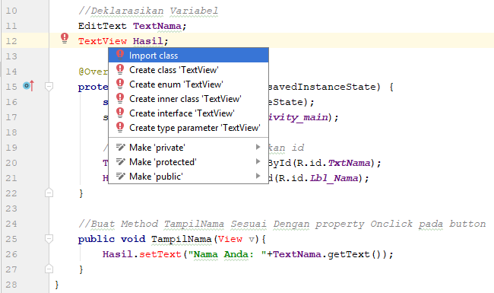
Aplikasi Input Nama
Buat fungsi baru dengan TampilNama seperti gambar disamping.
Untuk blok program yang masih error (berwarna merah) mengatasinya dengan cara tekan Alt+Enter pada blok program berwarna merah.
Pilih Import Class

Slide 13
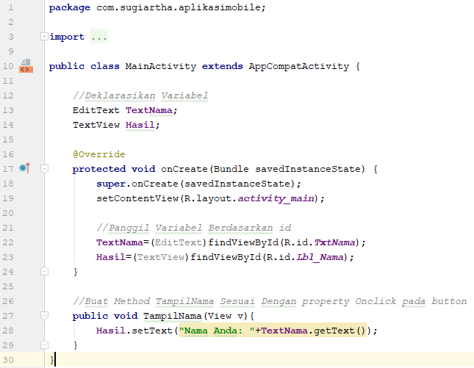
Aplikasi Input Nama
Full program dari MainActivity.java

Slide 14
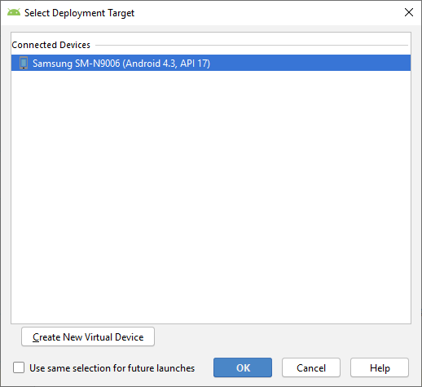
Aplikasi Input Nama
Jalankan aplikasi pada emulator atau device android yang terhubung dengan computer/laptop.

Slide 15
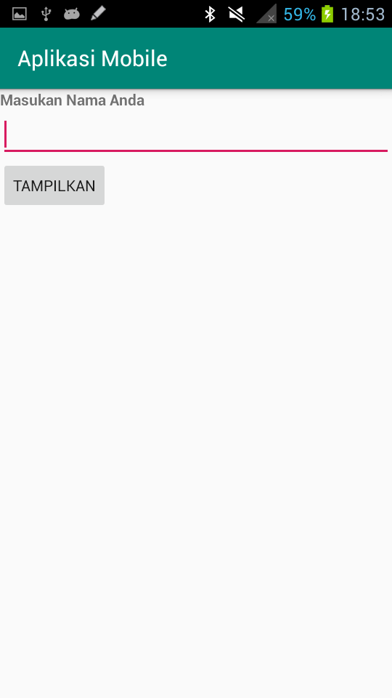
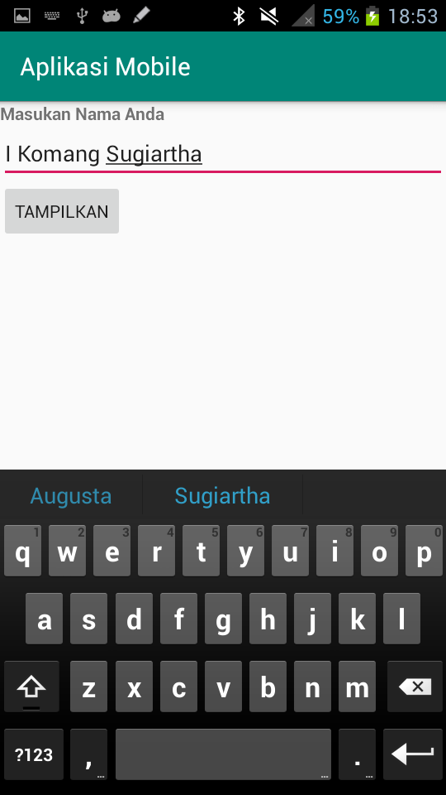
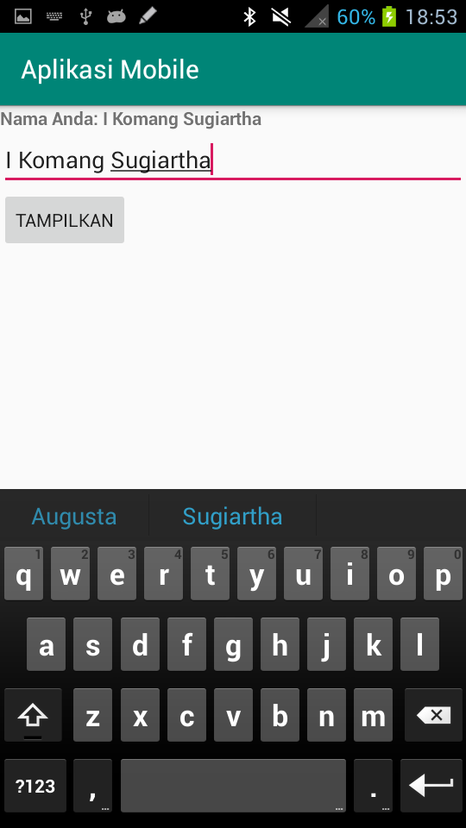
Aplikasi Input Nama
Tampilan Awal
Tampilan Input Nama
Tampilan Tombol di Klik

Slide 16
Aplikasi Mobile Kalkulator
Buat Project Baru dengan cara klik menu File → New → New Project.
Pilih Empty Activity.

Slide 17
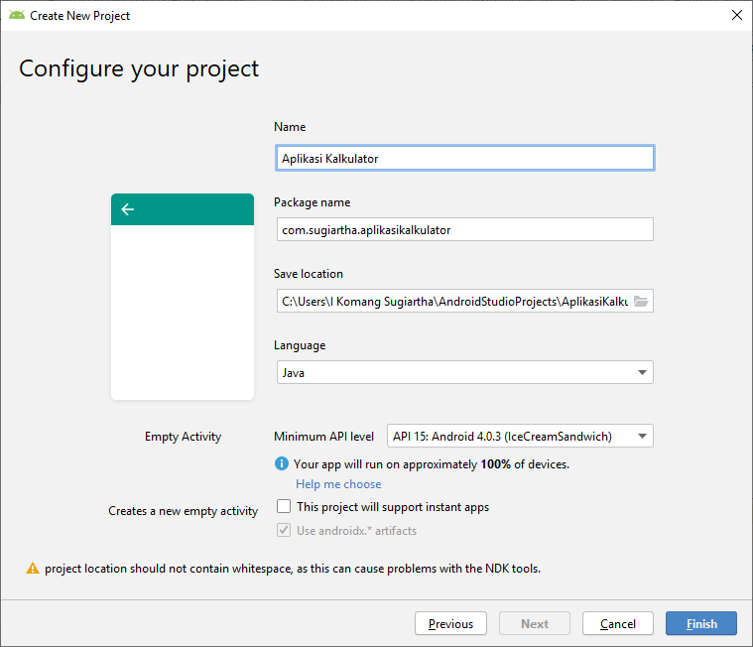
Aplikasi Mobile Kalkulator
Isi Name dengan nama Aplikasi Kalkulator
Kolom yang lain biarkan secara default.
Selanjutnya klik Finish.

Slide 18
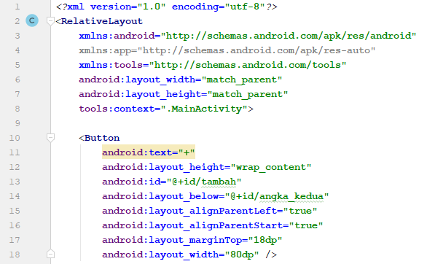
Aplikasi Mobile Kalkulator
Buka activity_main.xml
Ubah layout menjadi RelativeLayout
Tambahkan blok program seperti disamping.

Slide 19
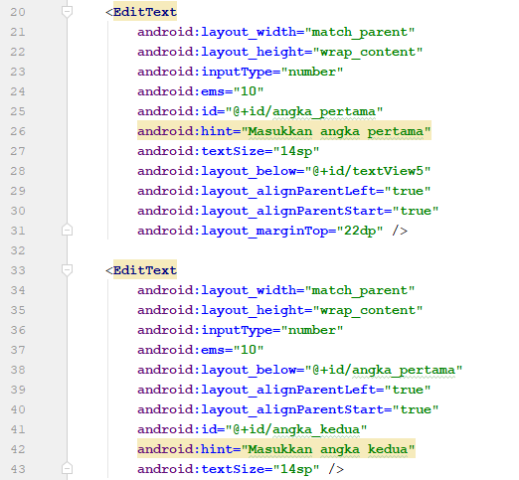
Aplikasi Mobile Kalkulator
Lanjutan blok program sebelumnya, pada activity_main.xml

Slide 20
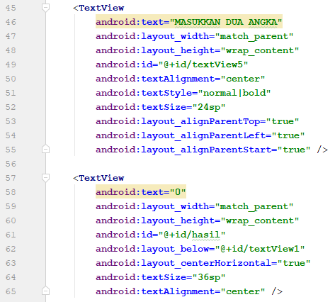
Aplikasi Mobile Kalkulator
Lanjutan blok program sebelumnya, pada activity_main.xml

Slide 21
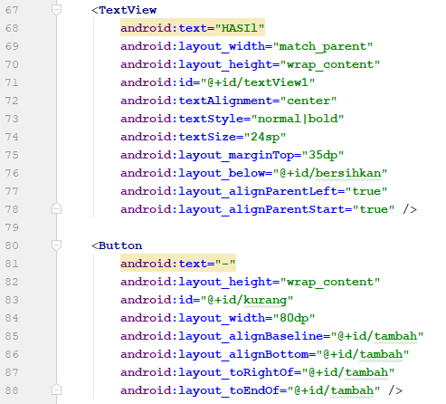
Aplikasi Mobile Kalkulator
Lanjutan blok program sebelumnya, pada activity_main.xml

Slide 22
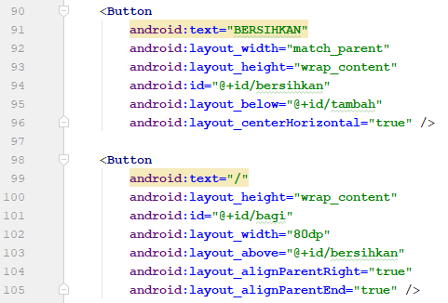
Aplikasi Mobile Kalkulator
Lanjutan blok program sebelumnya, pada activity_main.xml

Slide 23
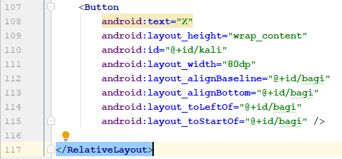
Aplikasi Mobile Kalkulator
Lanjutan blok program sebelumnya, pada activity_main.xml

Slide 24
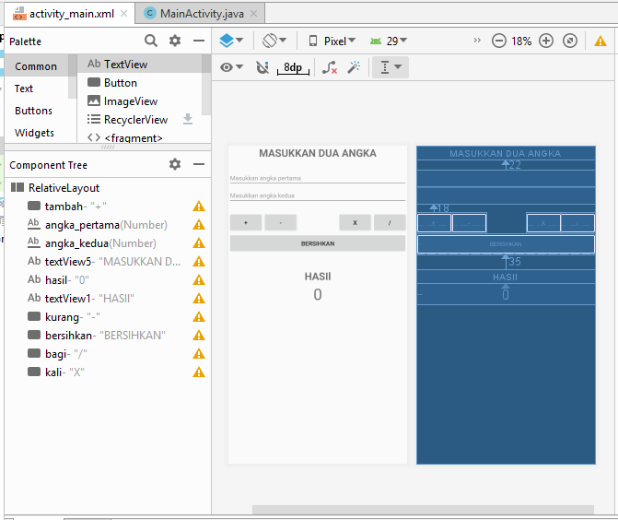
Aplikasi Mobile Kalkulator
Hasil akhir dari activity_main.xml yang telah dibuat sebelumnya.

Slide 25
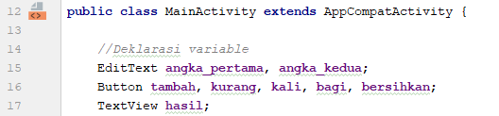
Aplikasi Mobile Kalkulator
Buka MainActivity.java
Tambahkan 3 baris program berikut untuk deklarasi variable.

Slide 26
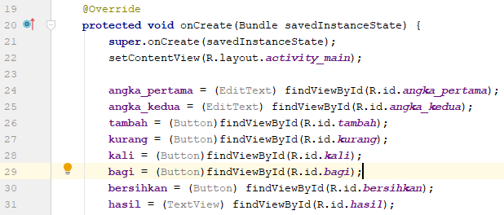
Aplikasi Mobile Kalkulator
Tambahkan baris program berikut didalam void onCreate.
Fungsi dari program ini adalah untuk memanggil variable berdasarkan id.

Slide 27
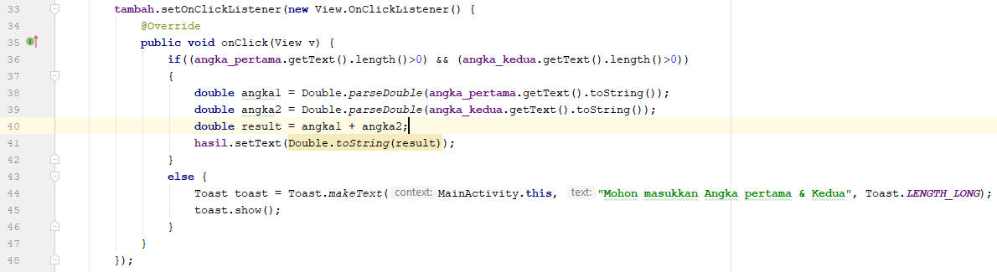
Aplikasi Mobile Kalkulator
Buat fungsi baru dengan nama tambah seperti gambar dibawah.
Untuk blok program yang masih error (berwarna merah) mengatasinya dengan cara tekan Alt+Enter pada blok program berwarna merah.

Slide 28
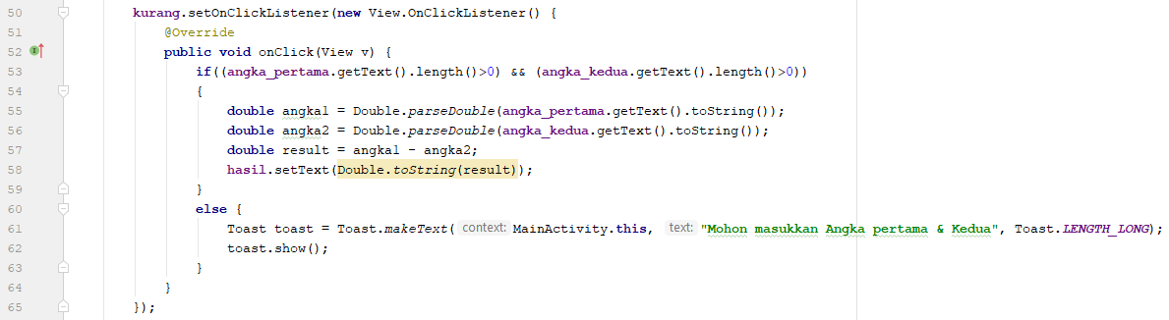
Aplikasi Mobile Kalkulator
Jika sudah selesai membuat fungsi tambah, untuk membuat fungsi kurang sama seperti fungsi tambah.
Perbedaannya terletak pada nama fungsi dan result.

Slide 29
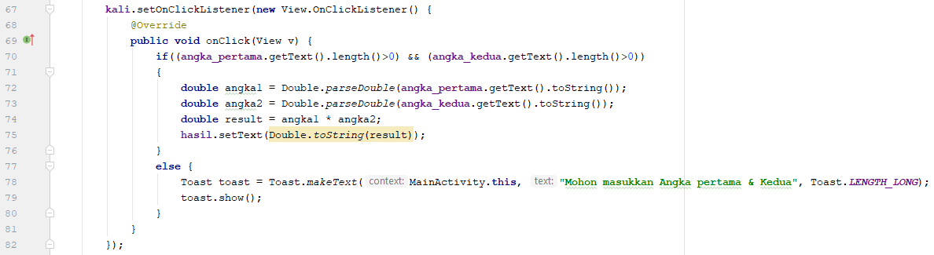
Aplikasi Mobile Kalkulator
Sama seperti program sebelumnya, copy fungsi kurang dan paste kedalam fungsi baru.
Ganti nama fungsi menjadi kali dan rubah bagian result.

Slide 30
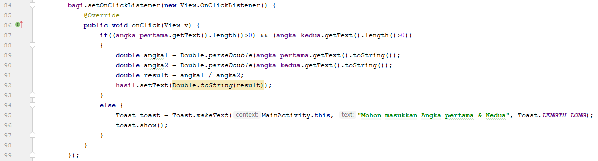
Aplikasi Mobile Kalkulator
Sama seperti program sebelumnya, copy fungsi kali dan paste kedalam fungsi baru.
Ganti nama fungsi menjadi bagi dan rubah bagian result.

Slide 31
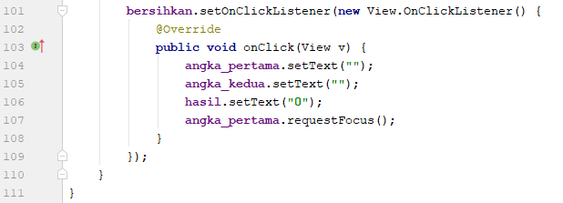
Aplikasi Mobile Kalkulator
Blok program terakhir ini berfungsi untuk membersihkan layar/data yang telah dimasukkan sebelumnya.
Atau dengan kata lain, aplikasi akan muncul seperti pertama kali dibuka.

Slide 32
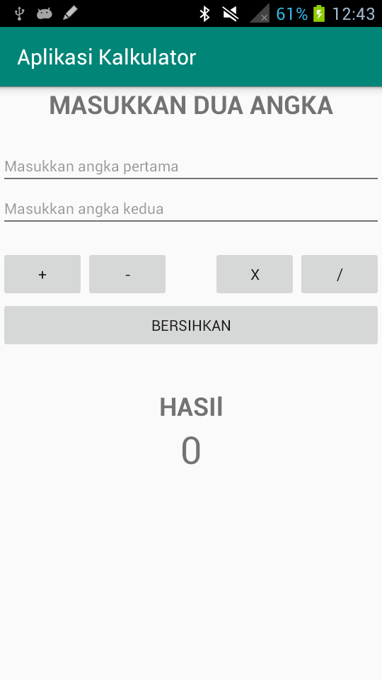
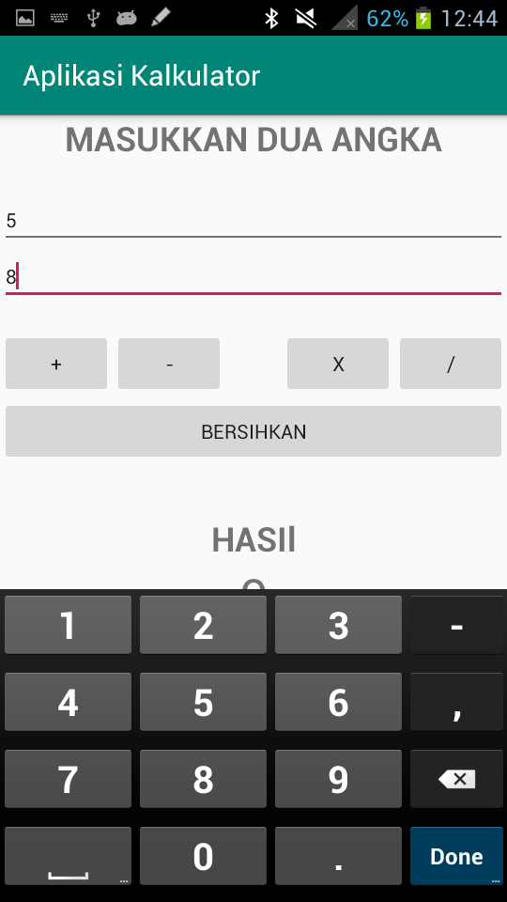
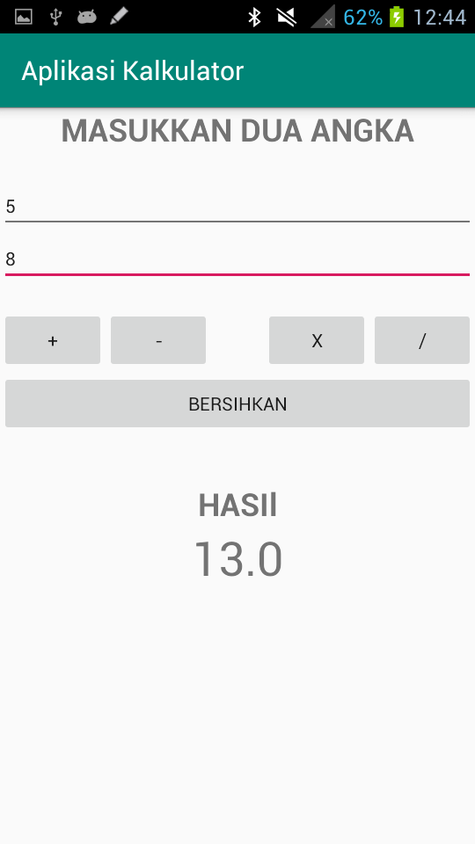
Aplikasi Mobile Kalkulator
Tampilan Awal
Tampilan Input Angka
Tampilan Tombol (+) di Klik

Slide 33
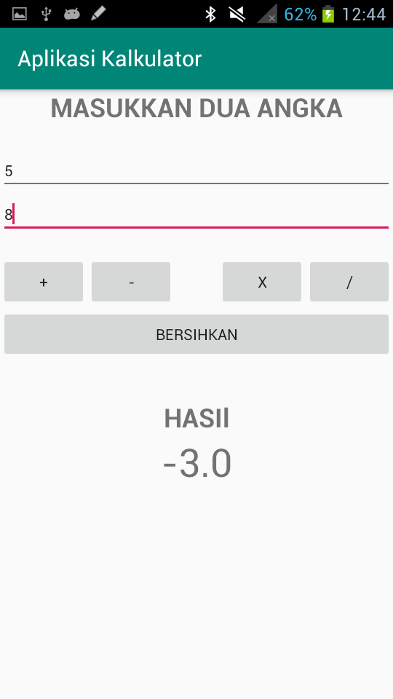
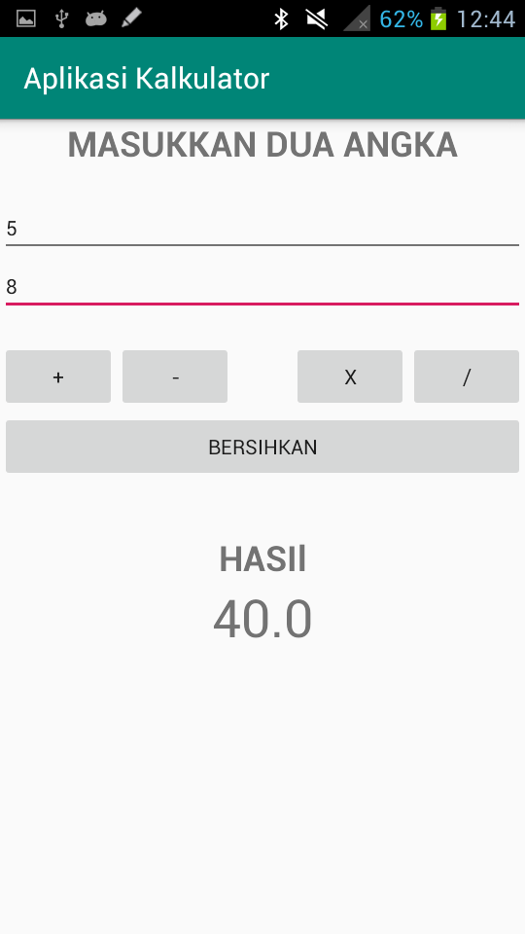
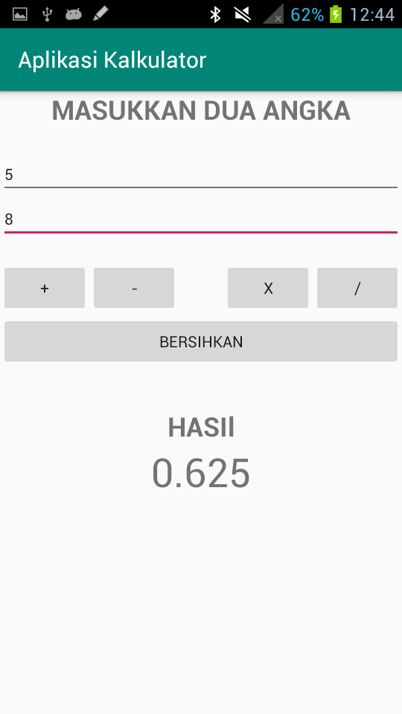
Aplikasi Mobile Kalkulator
Tampilan Tombol (-) di Klik
Tampilan Tombol (x) di Klik
Tampilan Tombol (/) di Klik

Slide 34
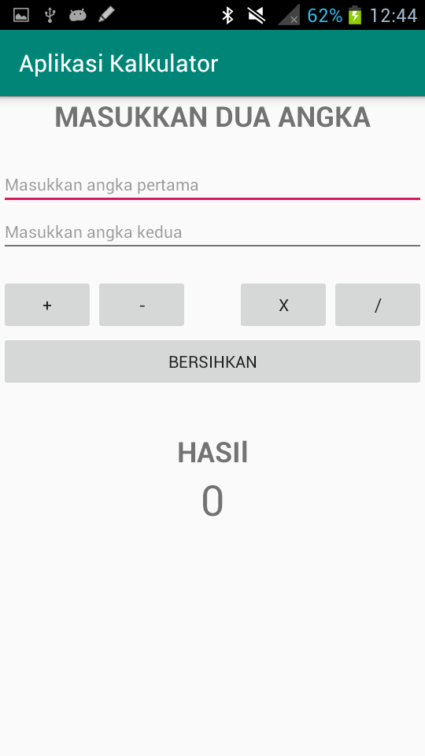
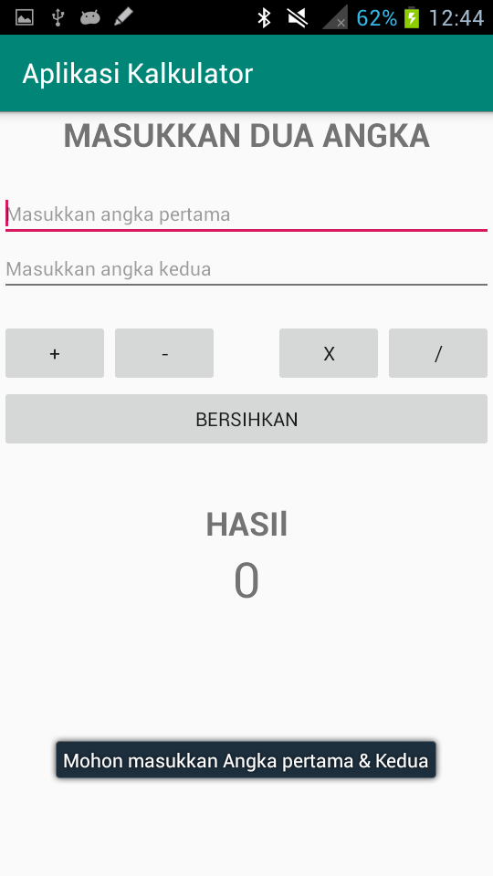
Aplikasi Mobile Kalkulator
Tampilan Tombol (BERSIHKAN) di klik
Tampilan Jika Angka belum dimasukkan

Slide 35
Aplikasi Mobile List Vew
Buat Project Baru dengan cara klik menu File → New → New Project.
Pilih Empty Activity.

Slide 36

Aplikasi Mobile List Vew
Isi Name dengan nama Aplikasi List View
Kolom yang lain biarkan secara default.
Selanjutnya klik Finish.

Slide 37
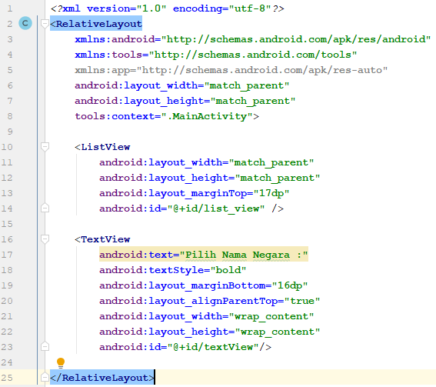
Aplikasi Mobile List Vew
Buka activity_main.xml
Ubah layout menjadi RelativeLayout
Tambahkan blok program seperti disamping.

Slide 38
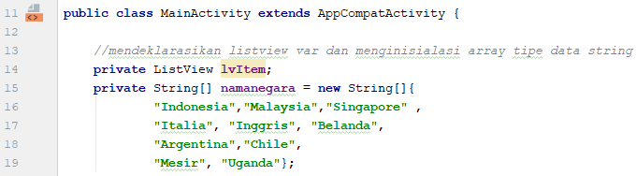
Aplikasi Mobile List Vew
Buka MainActivity.java
Tambahkan baris program berikut untuk mendeklarasikan variable listview dan menginisialisasi array dengan tipe data string.

Slide 39
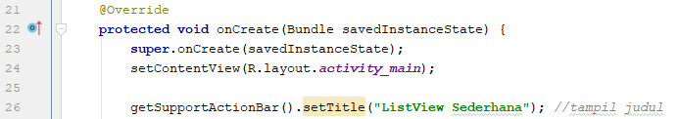
Aplikasi Mobile List Vew
Tambahkan blok program berikut untuk memberikan judul pada Action Bar.

Slide 40
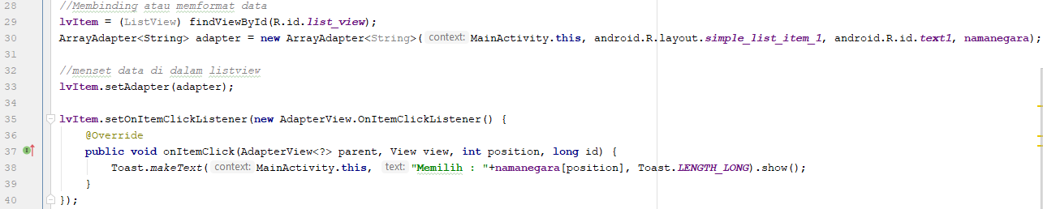
Aplikasi Mobile List Vew
Tambahkan blok program berikut untuk memformat data.
Selanjutnya mengeset data kedalam list view.
Jika sudah selesai, running aplikasi pada emulator ataupun device yang terhubung.

Slide 41
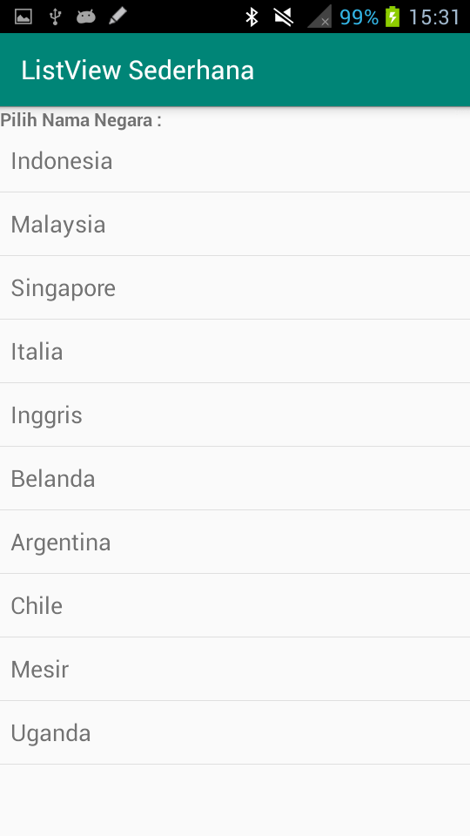
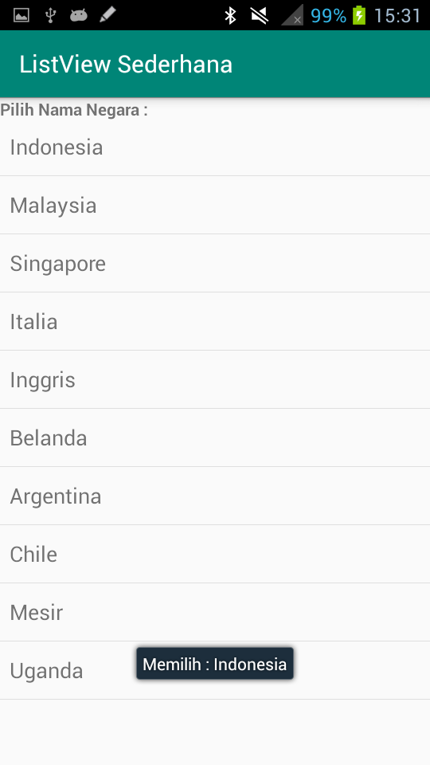
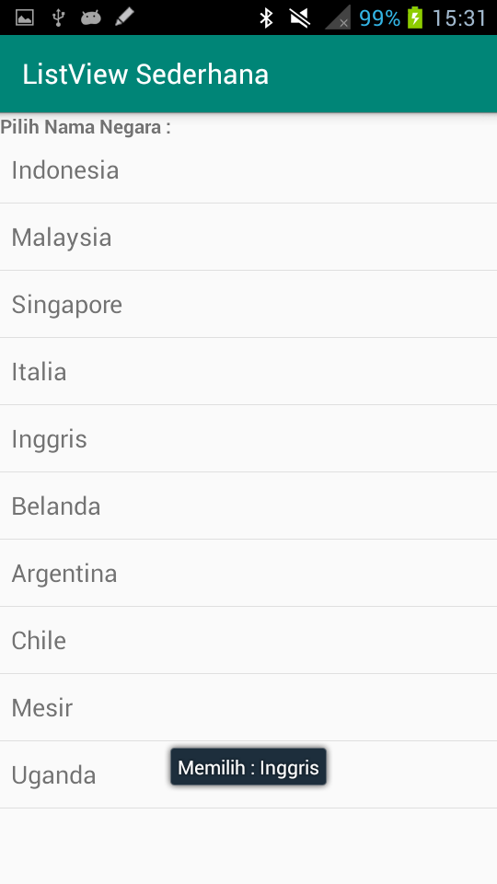
Aplikasi Mobile List View
Tampilan Awal
Tampilan Ketika Daftar List View di Klik (Indonesia)
Tampilan Ketika Daftar List View di Klik (Inggris)

Slide 42
< Topik_Silabus > Pelatihan
Kesimpulan Pertemuan #
<Kesimpulan materi 1>
<Kesimpulan materi 2>
<Kesimpulan materi 3>
<dst>

Slide 43
Referensi::
“ “, Java TM Programming Language, Oracle America
Android Cook Book, McGraw-Hill/Osborne, 2013
Herbert Schildt, Java2 : A beginner’s Guide, Second Edition, McGraw-Hill/Osborne
Matthew Mathias, Swift Programming, 2nd edition, Big Nerd Ranch
https://developer.apple.com/library/archive/referencelibrary/GettingStarted/DevelopiOSAppsSwift/index.html/
https://developer.android.com/topic/libraries/architecture
https://www.oracle.com/technetwork/java/javase/overview/index.html

Slide 44
Tim Penyusun:
Alif Akbar Fitrawan, S.Pd, M. Kom (Politeknik Negeri Banyuwangi);
Anwar, S.Si, MCs. (Politeknik Negeri Lhokseumawe);
Eddo Fajar Nugroho (BPPTIK Cikarang);
Eddy Tungadi, S.T., M.T. (Politeknik Negeri Ujung Pandang);
Fitri Wibowo (Politeknik Negeri Pontianak);
Ghifari Munawar (Politeknik Negeri Bandung);
Hetty Meileni, S.Kom., M.T. (Politeknik Negeri Sriwijaya) ;
I Wayan Candra Winetra, S.Kom., M.Kom (Politeknik Negeri Bali) ;
Irkham Huda (Vokasi UGM) ;
Josseano Amakora Koli Parera, S.Kom., M.T. (Politeknik Negeri Ambon) ;
I Komang Sugiartha, S.Kom., MMSI (Universitas Gunadarma) ;
Lucia Sri Istiyowati, M.Kom (Institut Perbanas) ;
Maksy Sendiang,ST,MIT (Politeknik Negeri Manado) ;
Medi Noviana (Universitas Gunadarma) ;
Muhammad Nashrullah (Politeknik Negeri Batam) ;
Nat. I Made Wiryana, S.Si., S.Kom., M.Sc. (Universitas Gunadarma) ;
Rika Idmayanti, ST, M.Kom (Politeknik Negeri Padang) ;
Rizky Yuniar Hakkun (Politeknik Elektronik Negeri Surabaya) ;
Robinson A.Wadu,ST.,MT (Politeknik Negeri Kupang) ;
Roslina. M.IT (Politeknik Negeri Medan) ;
Sukamto, SKom., MT. (Politeknik Negeri Semarang) ;
Syamsi Dwi Cahya, M.Kom. (Politeknik Negeri Jakarta) ;
Syamsul Arifin, S.Kom, M.Cs (Politeknik Negeri Jember) ;
Usmanudin (Universitas Gunadarma) ;
Wandy Alifha Saputra (Politeknik Negeri Banjarmasin) ;

